Slide 1
Uni mobile library
Опыт городского культурного пространства

Slide 2
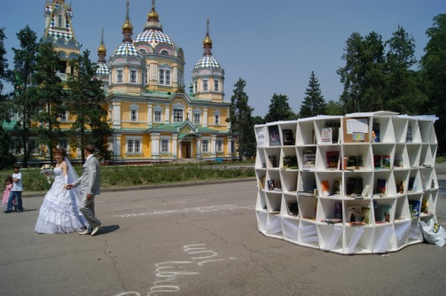
Начало...

Slide 3
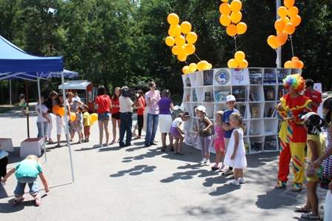
Год культуры в алматы

Slide 4
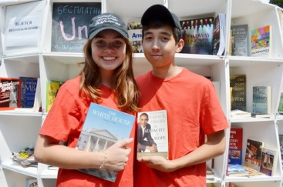
волонтеры

Slide 5
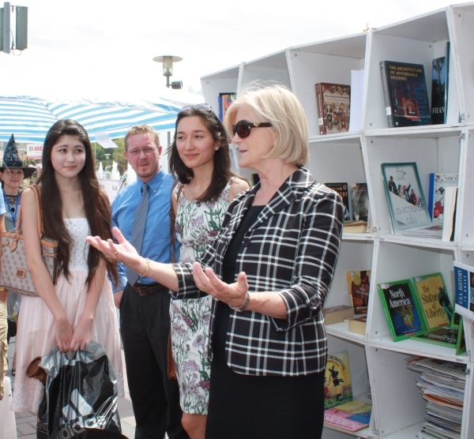
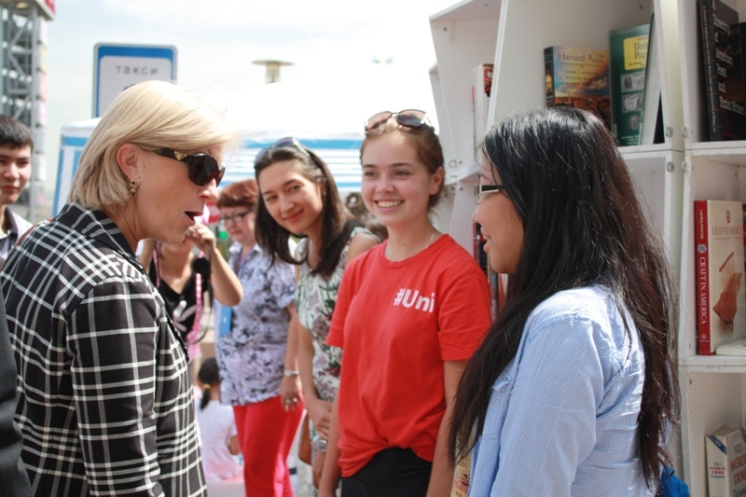
Uni и выпускники обменных программ

Slide 6
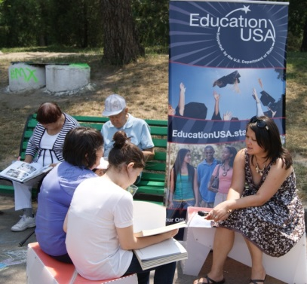
Образовательные консультации

Slide 7
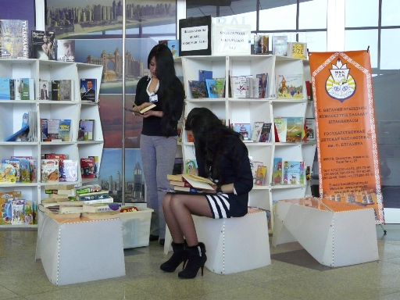
Зимний эксперимент

Slide 8
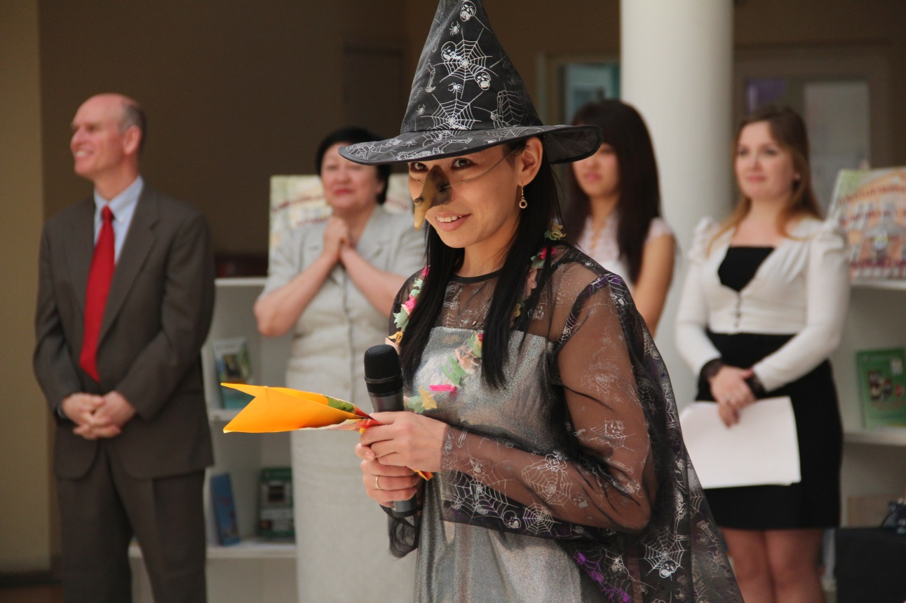
бобек

Slide 9
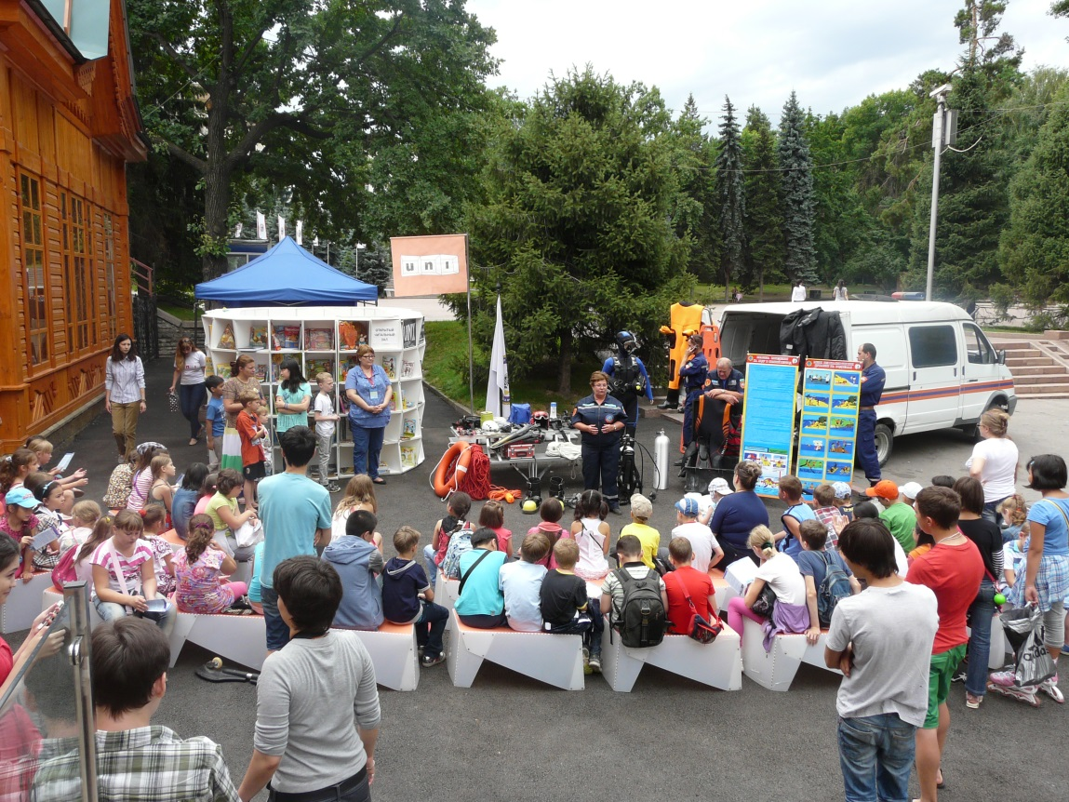
сотрудничество

Slide 10
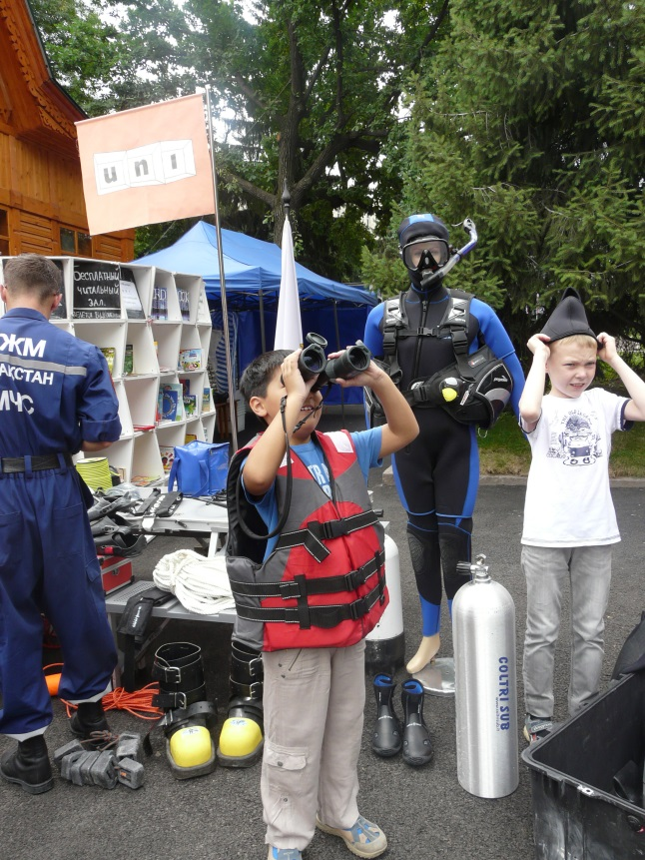
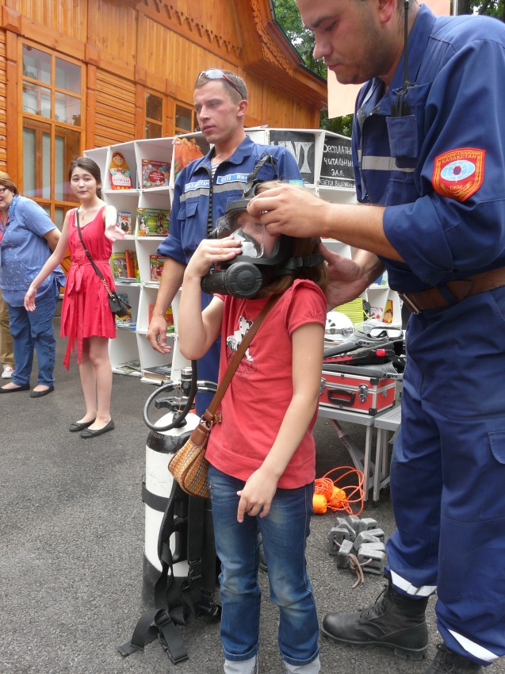

Slide 11
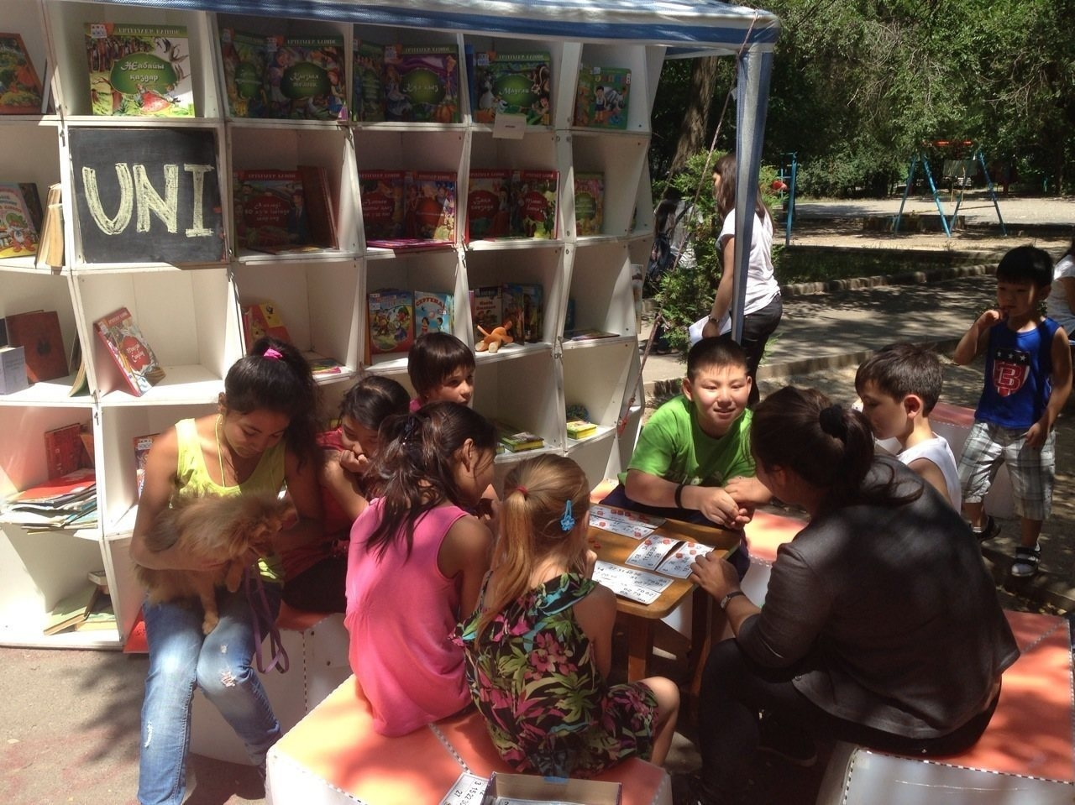
Алматинские дворы

Slide 12
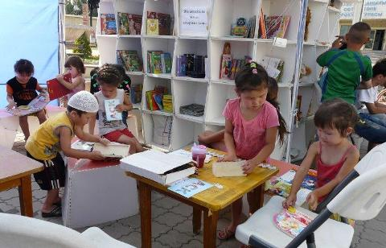
Отдаленные районы

Slide 13
вопросы
Билл Мидлтон, Директор региональных библиотечных программ, Госдепартамент
Эльмира Киреева, Информацонно-ресурсный центр, Генконсульство США в Алматы

